Slide 1

Osnovna šola BIZELJSKO
Kulturni dan za 6. in 7. razred Šolsko leto 2020/21
MOČ GLASBE V FILMU
Film je posneto premikanje slik, ki ji rečemo sedma umetnost. To je ena od najbolj razširjenih oblik zabave. Film združuje več umetnosti: zgodba (scenarij), gledališče (dramska igra), glasba, gibanje v prostoru (scenografija), barve, ples, šport, moda, fotografija, tehnika …
Tudi vse poklice na naši šoli bi lahko povezali s filmskimi poklici. Poveži imena delavcev naše šole s poklici. S tabo smo danes:
Ravnateljica (direktorica, producentka in režiserka), učiteljica slovenščine (scenarij, dramska igra), učitelj glasbe (glasba, glasbeni efekti, glasbena oprema), učiteljica likovne umetnosti (likovna oprema, scenografija, barve), učiteljica naravoslovja in tehnike (tehnika, filmski triki), računalničar (računalniški triki in programiranje), učitelj športa (gibanje, koreografija in kaskaderstvo), učiteljica tujega jezika (angleščina, snemanje), učiteljica družbe in zgodovine (narava in prostor kjer se snema), učiteljica matematike (računanje, naložbe in finance), učiteljica gospodinjstva (obleke, kostumografija, hrana, dom), svetovalna delavka (svetovanje, mediacija in consulting), knjižničar, tajnica, računovodkinja, hišnik, kuhar, čistilke, (tehnični delavci, maske, frizerji, izdelava scen, šivilje, triki …).
Vsi skupaj ti želimo lep in vsebinsko poln kulturni dan. Če želiš ob delu našo pomoč nam piši na e naslove.
Po knjigi Mitje Reiichenberga z naslovom Filmska glasba (Mladinska knjiga, 2016) in gradivu v Sodelov@lnici je gradivo pripravil Vilko Urek

Slide 2

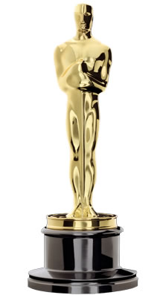

Filmska nagrada OSKAR
Óskar je ime za najboljšo filmsko nagrado v ZDA, ki jo podeljujejo že od leta 1929 za umetnosti gibljivih slik.
KDAJ JE NASTAL PRVI FILM?
KDAJ JE NASTAL PRVI ZVOČNI FILM? KAKO SE IMENUJE?
KAJ JE BISTVENA SESTAVINA ZARES KVALITETNEGA FILMA?
K A M E R A
Če želiš DANES zvedeti več o določenem pojmu ali filmu, ki se ti izpiše ob kliku diaprojekcije, si preberi opis. Če te ta pojem ali film ne zanima se s klikom pomakni naprej.
Vsak klik na čudnohtpps://zmešnjavočrk// te vodi do res zanimivih posnetkov.
Pozorno si jih oglej. Na njih te bo opozarjala filmska slika oz. ikona.
Ali si lahko predstavljaš film brez glasbe? Zagotovo nas filmi ne bi popolnoma prepričali. Romantični položaj bi izgubil ves čar, grozljivka ne bi bila zares strašna, kriminalka pa bi izgubila vso napetost. Poišči na televiziji bilo kateri film in izključi zvok. Kaj ugotoviš po par minutah? Res je brez veze?
To je filmski trak. Pred iznajdbo nove digitalne tehnike se je na njega fotografiralo in snemalo. Prav
gotovo ga imate še kje doma. (video kaseta, film s slikami, diafilm… Povprašaj starše in stare starše).
Danes s svojim telefonom lahko vsak posname različne dogodke ali film brez filmskega traku.
Tudi pouk na daljavo je film, saj uporabljaš kamero, računalnik … Oglej si zgornjo kamero in jo primerjaj s svojo.

Slide 3
Filmski skladatelji morajo do potankosti poznati filmsko zgodbo, da jo potem lahko opremijo z glasbo, ki nas bo še bolj popeljala v samo dogajanje.
MOČ GLASBE V FILMU
(The power of music in film)
https://www.youtube.com/watch?v=iSkJFs7myn0&t=16s&ab_channel=JackPierce
SOUNDTRACK je zvočni nosilec, na katerem so zbrani vsi zvoki:
- govor in medsebojni dialogi igralcev,
- zvočni efekti in
- glasba iz posameznega filma.
“SOUNDTRACK”

Slide 4
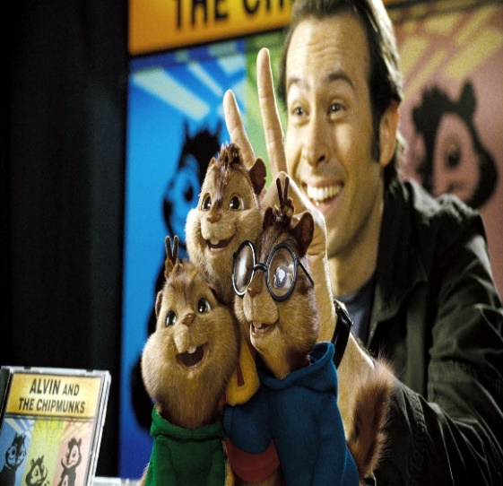
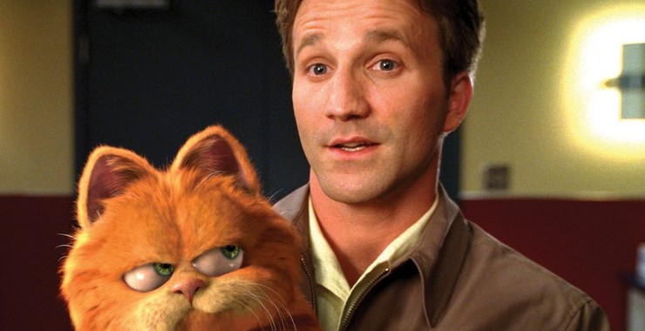
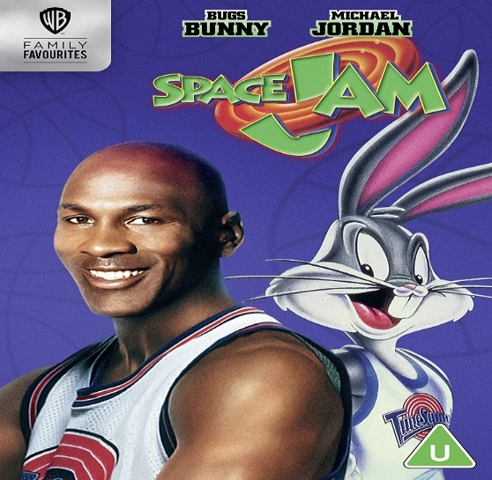
MOČ GLASBE se pojavi v različnih filmih. To so:
Risani film
https://www.youtube.com/watch?v=Kxq-EqZrWj0
Lutkovni film
https://www.youtube.com/watch?v=BqYtMUV6JnE
Igrani film
https://www.youtube.com/watch?v=-V5-MQcTtCc
Včasih na filmskem platnu ob glasbi zaživijo lutke in risani junaki z znanimi igralci.

Slide 5
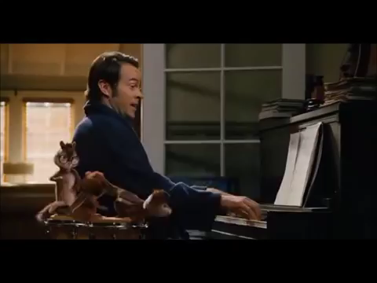
Christopher Lennertz
Alvin in veverički
Povezava risanih junakov z znanimi igralci
https://www.youtube.com/watch?v=xBAshnF0HwY

Slide 6

Komponiranje filmske glasbe je zahtevno, ustvarjalno delo. Glasba filmu ni le v okras, ampak je eno izmed pomembnejših sredstev s katerim se izražajo filmski ustvarjalci.
Dober filmski skladatelj mora dobro poznati zakone filmske umetnosti.
Kako potekata delo in kakšne so naloge filmskega skladatelja :
Izbira posnetih prizorov in dogodkov za katere režiser in skladatelj menita, da potrebujejo glasbo.
Razčlenitev prizorov do sekunde natančno.
Določitev glasbil in določenega tempa. S štoparico mora ob vsebini ugotoviti, kje naj glasba podpre točno določen dogodek.
Zapis glasbe in snemanje glasbe ob vrtenju filma.
Obdelava posnete glasbe (pridruži se še tonski mojster, ki doda vse ostalo delo, da na filmu teče nemoteno).
Zvok in slika morata biti med sabo do stotinke sekunde usklajena. Temu pravimo sinhronizacija.
Oglej si jo ob šaljivem in čudovitem posnetku Rowana Atkinsona https://www.youtube.com/watch?v=A_kloG2Z7tU
Če ti je bil všeč bobnar, ti bo prav gotovo tudi pianist https://www.youtube.com/watch?v=7v5BCX6bkLQ

Slide 7
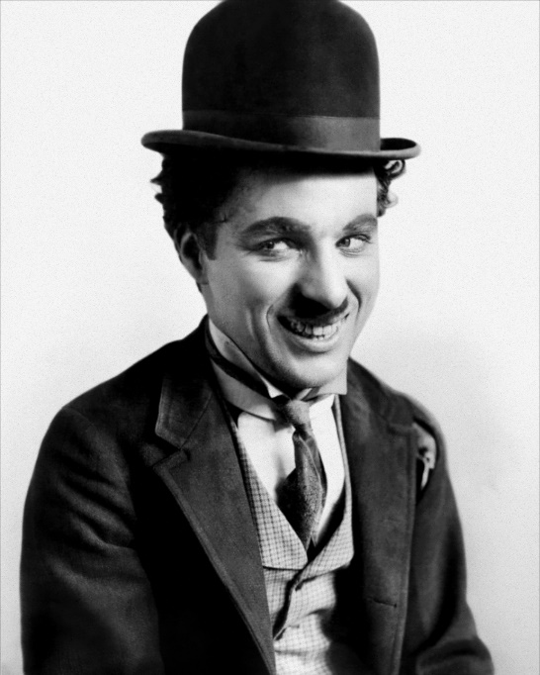
Charlie chaplin
Leta 1895 sta brata Lumiere napravila prvi kratki posnetek Odhod iz tovarne, ki velja za prvi film. Tu še ni bilo barv, ne posnetega govora in ne posnete glasbe. Ta film je na you tube na povezavi https://www.youtube.com/watch?v=BO0EkMKfgJI
To je bil čas nemega filma. Čez čas so ob vrtenju filma na belem filmskem platnu glasbeniki v temnih kinodvoranah igrali različne melodije. S tem so preglasili ropotanje naprav, ki so vrtele film in lepšali čuden občutek v temni kinodvorani.
To obdobje je trajalo kar 32 let.
NEMI FILM
Charlie Chaplin je najbolj znan igralec v nemih filmih. Oglej si film V levji kletki.
https://www.youtube.com/watch?v=mpjEyBKSfJQ

Slide 8
Film in glasba v začetku še nista bila popolnoma usklajena. Po pojavu zvočnega filma so se začeli zavedati, da je treba čim bolje uskladiti podobe in zvok. To je:
Zvočni FILM
Prvi celovečerni zvočni film je nastal leta 1927 in je imel naslov Pevec jazza. V glavni vlogi je nastopil takratni popularni pevec Al Jolson.
https://www.youtube.com/watch?v=8SzltpkGz0M
Sinhronizacija
Kmalu po prvem zvočnem filmu naredijo tudi prvo zvočno risanko.
To je bila Miki miška.
https://www.youtube.com/watch?v=hxf-UHuGobI

Slide 9

Na spodnji sliki so trije pomembni predmeti, ki so povezani s filmom. Poimenuj jih.
Filmska rola je kolut na katerem je navit filmski trak. Rola se nastavi na projektor, kjer so jezički, ki se dobro prilegajo luknjicam ob robu filmskega traku. Z jezički kinoprojektor enakomerno vrti film in tako prikazuje ali predvaja film v kinodvorani. Gledalci si za ogled filma kupijo vstopnico. Film se s pomočjo projektorja predvaja na belo filmsko platno. Današnji sodobni filmi so vsi posneti in prikazani v digitalni tehniki in ne potrebujejo več filmskega traku. Po filmski roli se imenuje slovenska filmska nagrada Zlata rola, ki jo prejme film za 25.000 obiskovalcev, ki si film ogledajo v kinodvorani.
Film lahko dobi tudi več zlatih rol.
Filmska klapa je tablica za zapis določenega odlomka, ki se ga snema za film. Na njo se zapiše odlomek, igralec in razni drugi podatki. Pred začetkom snemanja se posname zapis na klapi, da ustvarjalci filma vejo kateri odlomek spada na pravo mesto. Določen odlomek snemalci po navodilih režiserja snemajo lahko tudi več kot 30 krat. Izmed vseh posnetkov izbereta režiser in montažer tistega, ki je najboljši in ga vstavita ali zmontirata v film.
Filmska rola
Filmska klapa
Filmski trak je osnova filma, saj omogoča snemanje in predvajanje filmov. Bistvo filmske tehnike je hitro predvajanje zaporednih slik, kar daje občutek gibanja.
Filmski trak

Slide 10

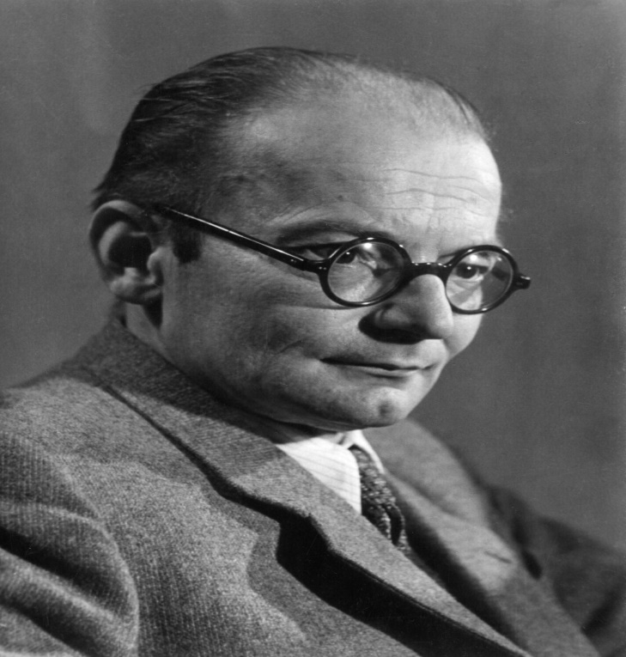

Slovenija in filmska glasba
Marjan Kozina
(1907 - 1966)
FILMI,
za katere je napisal glasbo:
Na svoji zemlji
(Prvi slovenski
celovečerni film
iz leta1948)
Kekec
(Prvi slovenski
mladinski celovečerni film
iz leta 1951)
Dolina miru …
Kekčeva pesem KAJ MI POJE PTIČICA
iz filma KEKEC (Besedilo: Frane Milčinski – Ježek)
Kaj mi poje ptičica, ptičica sinička?
Dobra volja je najbolja, to si piši za uho,
mile jere, kisle cmere z nami vštric ne pojdejo.
Kaj odmeva mi korak, ko po stezi stopa?
Dobra volja je najbolja, bodi dan na dan vesel,
smej se, vriskaj, pesem piskaj, pa lahko boš srečo ujel.
Kaj mi potok žubori, ko po kamnih skače?
Dobra volja je najbolja, na vsej širni zemlji tej,
lica rdeča, smeh in sreča, to zaklad je, hej, juhej!
Ob posnetku zapoj znano filmsko pesem
https://www.youtube.com/watch?v=3e_0H9ztaBU&ab_channel=FrancGrobelsek

Slide 11
Marjan Kozina
Mojčina pesem
iz filma KEKEC
(Leto 1951)
https://www.youtube.com/watch?v=2pbeAV1hRBs

Slide 12
Marjan Vodopivec
Kekčeva pesem iz filma
Srečno Kekec
(Leto 1963)
https://www.youtube.com/watch?v=0XViah7DJrM&t=11s&ab_channel=dancitube

Slide 13
Kekčeva pesem
Kajetan Kovič Marjan Vodopivec
1. Kdor vesele pesmi poje gre po svetu lahkih nog,
če mu kdo nastavi zanko, ga užene v kozji rog.
Refren: Jaz pa pojdem in zasejem
dobro voljo pri ljudeh.
V eni roki nosim sonce,
vdrugi roki zlati smeh.
2. Bistri potok, hitri veter, bele zvezde vrh gora,
gredo z mano tja do konca tega širnega sveta.
Refren: Jaz pa pojdem in zasejem …
dobro voljo pri ljudeh.
Veliko melodij se ohrani in izvaja tudi izven filmov. Zgornja pesem je avizo, oziroma stalna pesem za otroške pevske revije naše občine. Pesem smo vključili leta 2017 tudi v 26. glasbeni festival, kjer so vsi tekmovalci peli le znane pesmi iz filmov, muziklov in risank. Zapoj jo tudi ti.

Slide 14
Jani Golob
Pustite nam ta svet
iz filma Čisto pravi gusar
https://www.youtube.com/watch?v=tCY5NFh4Cho&ab_channel=mitjasa19

Slide 15
PUSTITE NAM TA SVET
Dušan Velkaverh Jani Golob
1. Vse naše pravljice s papirja nam bežijo,
junaki njihovi med nami oživijo.
2. Vse naše pravljice zaklepamo v svet zase
na vratih piše le: »Ni vhoda za odrasle!«
Pustite nam ta svet, nedolžen in drugačen
naj vsak, ki vanj je ujet, bo pristen, nepopačen.
3. Vse naše pravljice so naše prve želje,
kdor ne sanjari več naj ne zahaja vanje.
-
4. Vse naše pravljice so stvarnost ne prividi,
kdor sam ni del tega, ne sliši in ne vidi.
Veliko melodij se ohrani in izvaja tudi izven filmov. Zgornja pesem je avizo, oziroma stalna pesem za mladinske pevske revije naše občine. Pesem smo vključili leta 2017 tudi v 26. glasbeni festival, kjer so vsi tekmovalci peli le znane pesmi iz filmov, muziklov in risank. Zapoj jo tudi ti.

Slide 16
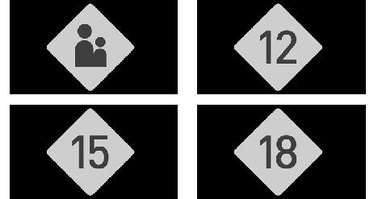
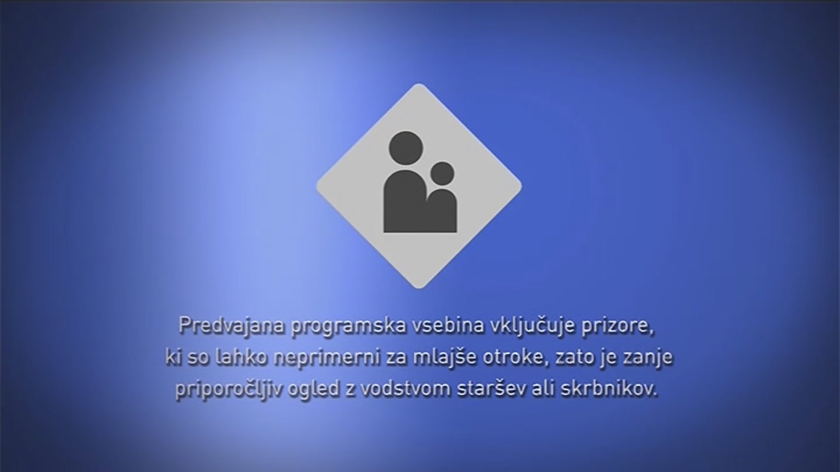
Tako poustvarjalci kot gledalci morajo pri izbiri filma v kinodvorani in doma biti pozorni na 5 K-jev:
KAJ (vrsta filma: komedija, drama, kriminalka, fantastika… )
KDO (režiser, glavni igralci, filmski poklici …)
KJE (kinodvorana, televizija, računalnik …)
KDAJ (točen čas, če je v kinu, drugače si čas sam izbereš)
KOMU (primernost: za otroke +12, +15, +18, za starejše, za vse)
ODMOR
Pred nadaljevanjem današnjega kulturnega dne se malo odpočij, pojdi na kratek sprehod, se razmigaj, poigraj in nato nadaljuj z delom, ki te čaka ob naslednjem kliku z miško.

Slide 17
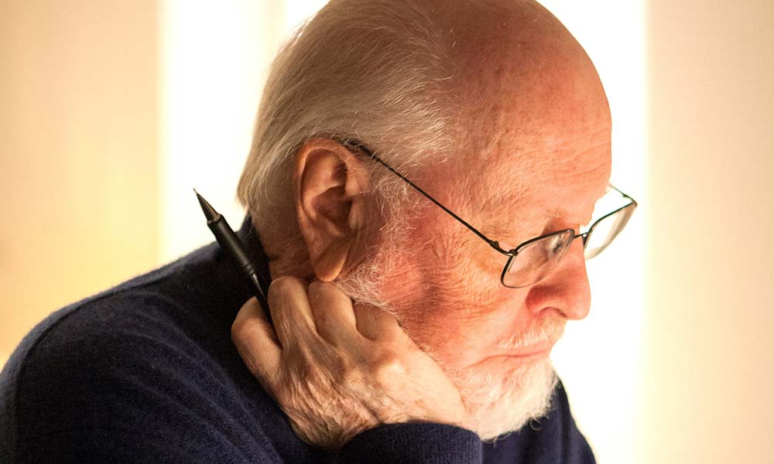

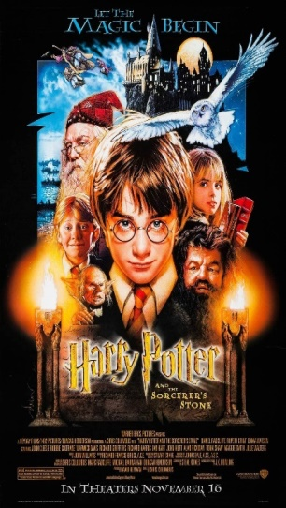
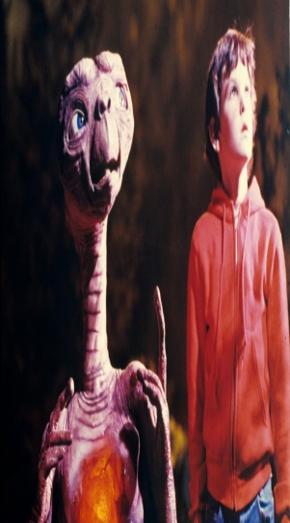
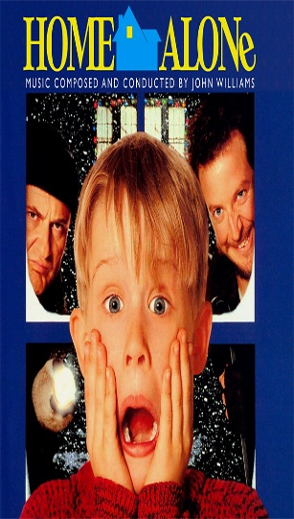


Znani tuji skladatelj filmske glasbe
John Williams
(1932)
FILMI, za katere je napisal glasbo:
Harry Potter, E. T. vesoljček, Sam doma, Superman, Jurski park ...

Slide 18
John Williams
Harry Potter
https://www.youtube.com/watch?v=Oban0vQYy7o

Slide 19
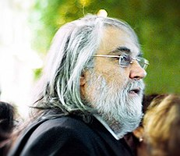

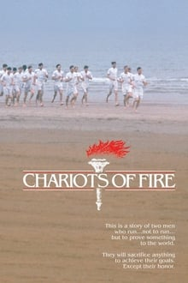

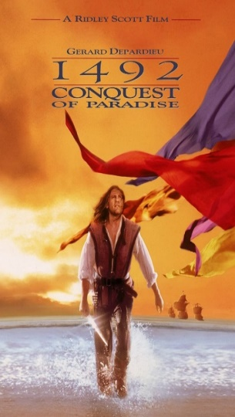

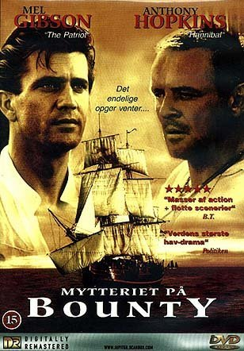
Znani tuji skladatelj filmske glasbe
Vangelis Evangelos Odysseus Papathanassiou
(1932)
FILMI, za katere je napisal glasbo:
Ognjene kočije, Antarktika, 1492-Osvajanje raja...

Slide 20
Vangelis
Chariots of Fire
(Ognjene kočije)
Koncertna šala Rowana Atkinsona na filmsko glasbo
https://www.youtube.com/watch?v=owOcW6mjl6Y

Slide 21
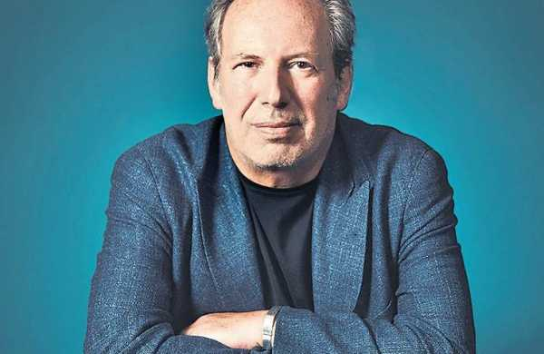




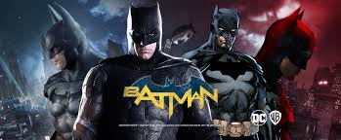

Znani skladatelj filmske glasbe
Hans Zimmer
(1957)
FILMI, za katere je napisal glasbo:
Levji kralj, Pirati s Karibov, Super man ali
Steel man, Batman, Madagaskar ...

Slide 22
Hans Zimmer
LION KING
(Levji kralj)
Snemanje filmske glasbe v živo na koncertnem odru
https://www.youtube.com/watch?v=utJkh-RjveM

Slide 23
Glasbo običajno skladatelj napiše točno za določen film. Včasih pa se režiser odloči, da v svoj film umesti tudi glasbo največjih svetovnih skladateljev.
Npr.: Bacha, Mozarta, Beethovna, Brahmsa, Griega, Liszta, Rossinija, Čajkovskega in še mnogih drugih! !!!!!!!
Tej glasbi je posvečeno nadaljevanje današnjega dne.
Uživaj!

Slide 24
Večino glasbe, ki jo boš slišal/a na posnetkih v nadaljevanju, igra simfonični orkester.
Velikokrat skladatelji vključujejo tudi mnoga druga zvočila in veliko zvočnih efektov.
Da se pripraviš na delo si najprej oglej znano reklamo, ki je tudi film. Spodnji posnetek, ki se te dni vrti na televiziji in vključuje znano skladbo Wolfganga Amadeusa Mozarta z naslovom Mala nočna glasba
https://www.youtube.com/watch?v=TRJtvgXC8As
V nadaljevanju današnjega kulturnega dne si boš ogledal/a odlomke iz 5 filmov v katerih je uporabljena že prej ustvarjena znana glasba. Ob koncu vseh posnetkov te čaka še delo.
Pri vsaki točki imaš napisan naslov filma, ime in priimek režiserja, letnico premiere, nekaj zanimivosti o filmu, ime in priimek skladatelja, naslov njegove znane skladbe in link do posnetka.
Če želiš, si lahko prebereš še opis filma, ki se skriva za filmskim platnom.
Če te ogled ali opis filma ne zanima se s klikom pomakni naprej.
Pazi na link za povezavo na katero te opozarja slika.

Slide 25

1. film: Veliki diktator
(Great Dictator, režija Charles Chaplin, 1940)
To je ameriški komično-dramski film, premierno prikazan septembra 1940. Film je popolno avtorsko delo Charlieja Chaplina, ki je napisal scenarij in glasbeno podlago, ga produciral, režiral in v njem odigral glavno vlogo, kar je običajno za njegove filme. To je bil njegov prvi pravi zvočni film in tudi njegov finančno najuspešnejši film.
Glasba: Johannes Brahms, Madžarski ples št. 5
https://www.youtube.com/watch?v=beika6qENYU

Slide 26
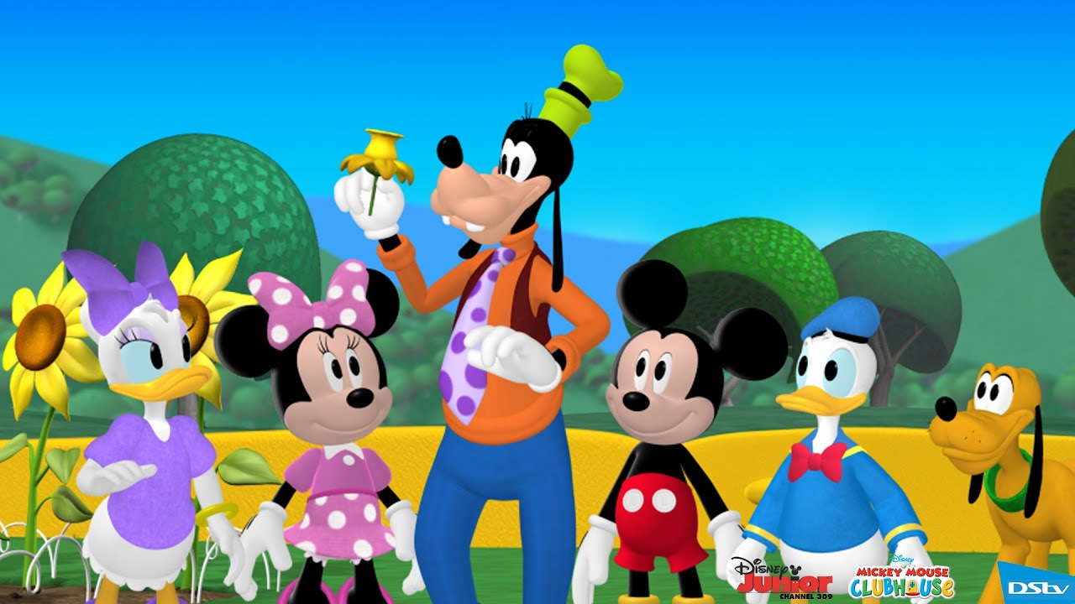
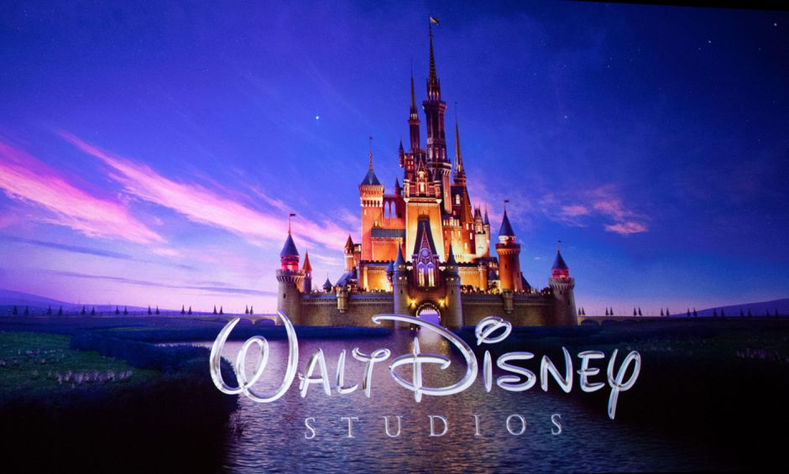
2. film: Miki miška - Dirigent
režija Walt Disney (1928)
Miki Miška je najbolj znan junak stripov in animiranih filmov Walta Disneya, ki je postal tudi ikona studia.
Podjetje Disney je za Mikijev rojstni dan določilo 18. november 1928. V Sloveniji se je ta junak pojavil že kmalu po premieri. V stripu se v Sloveniji prvič pojavi v časniku Jutro leta 1930.
Glasba: Johannes Brahms
Uspavanka
https://www.youtube.com/watch?v=dWLhKS6q8Ck&t=19s

Slide 27
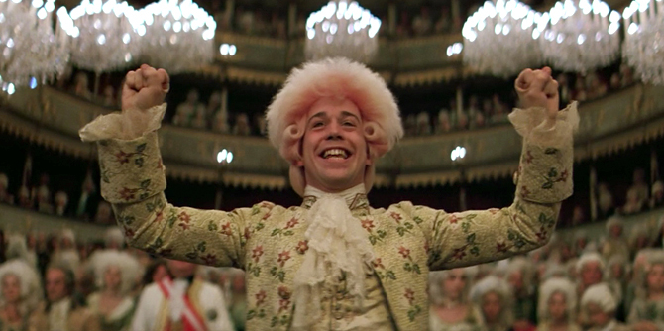
3. film: Amadeus
(Amadeus, režija Miloš Forman, 1984)
Amadeus je zgodovinski film iz leta 1984, ki prikazuje izmišljeno življenje skladatelja Wolfganga Amadeusa Mozarta. Mozartova glasba tudi prevladuje v glasbeni podlagi filma, kar imenujemo „sountrack“.
Film se je izkazal za uspešnico in prinesel 90 milijonov USD prihodka po svetu ob 18-milijonskem proračunu. Kritiki ga označujejo za enega najboljših filmov vseh časov, nominiran je bil za 53 filmskih nagrad in jih prejel 40, tudi osem oskarjev (mdr. za najboljši film) ter po štiri nagrade BAFTA in zlati globus. Leta 1998 ga je Ameriški filmski inštitut uvrstil na 53. mesto stotih najboljših ameriških filmov vseh časov.
Glasba: Wolfgang Amadeus Mozart
Opera Čarobna piščal, arija Kraljice noči.
https://www.youtube.com/watch?v=5wfp8EB179g

Slide 28
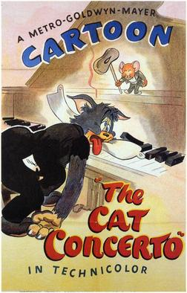
4. film: Mačji koncert (The Cat Concerto,
režija William Hanna in Joseph Barbara (1947)
Risanka prikazuje večno tekmovalnost med mačkom Tomom in miškom Jerryem. Tom je pripravil klavirski koncert, a pri tem zmotil miška Jerrya pri njegovem počitku. V filmu je ob znani skladbi Franza Liszta prikazana odlična povezava in usklajenost glasbe
in slike na filmu, čemur pravimo sinhronizacija.
Glasba: Franz Liszt: Madžarska rapsodija
https://www.youtube.com/watch?v=QpEfHVFilRc
Ta risanka je s svojo močjo glasbe odločilno vplivala na danes znanega pianista Lang Lang, ki se je rodil v Kitajski. To risanko je velikokrat gledal kot otrok. Lang je dejal, da ga je prav ta prvi stik s klasično glasbo spodbudil k učenju klavirja. Danes je svetovno znan pianist. Oglej si ga na koncertu, kako izvaja isto skladbo, kot pianist Tom v risanki.
https://www.youtube.com/watch?v=6oGEN7oS2z4

Slide 29
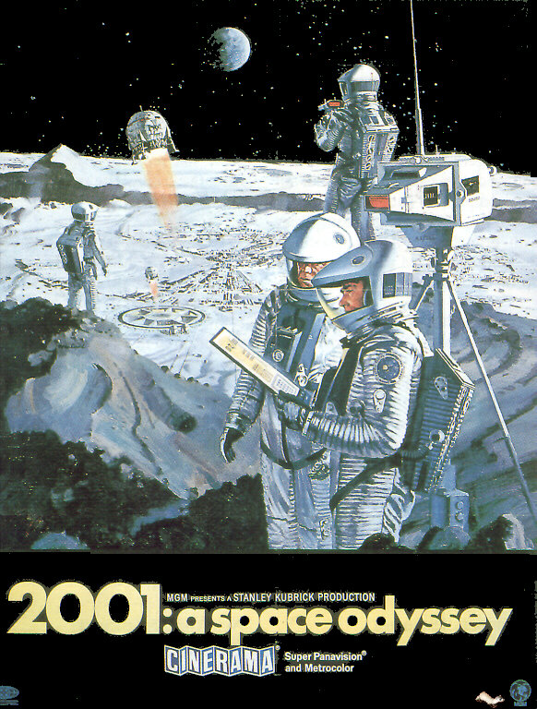
5. film: Odiseja 2001
(A Space Odyssey, režija Stanley Kubrick (1968)
Znanstveno fantastični film, posnet po istoimenskem romanu Arthurja Charlesa Clarkea. Film prikazuje razvoj človeka, tehnologijo, umetno inteligenco in zunajzemeljsko življenje. Znan je predvsem po začetkih posebnih učinkov v filmski industriji, pogosto neresničnih prizorih in malo besedila (dialoga).
Leta 2002 so film kritiki revije Sight & Sound uvrstili med deset najboljših vseh časov. Nominiran je bil za štiri oskarje, prejel pa enega za vizualne učinke.
V treh ključnih scenah se pojavi glasba Richarda Straussa: Simfonična pesnitev Tako je govoril Zarathustra
https://www.youtube.com/watch?v=e-QFj59PON4&ab_channel=ilcon
https://www.youtube.com/watch?v=U2iiPpcwfCA
https://www.youtube.com/watch?v=vWF1glZWQa8
V filmu je uporabljena tudi glasba Johanna Straussa:
Na lepi modri Donavi
https://www.youtube.com/watch?v=0ZoSYsNADtY

Slide 30
ODMOR
Pred zaključkom današnjega kulturnega dne se malo odpočij, pojdi na kratek sprehod, se razmigaj, poigraj in nato nadaljuj z delom, ki te čaka ob naslednjem kliku z miško.

Slide 31
Ob koncu današnjega kulturnega si izberi ENO od nalog in svoje končno delo naloži na padlet v svoj razred. (6. in 7. r.) https://padlet.com/vilkourek/kulturnidan
ali na e naslov: vilko.urek@gmail.com
3. naloga: SNEMALEC IN PRODUKCIJA
Snemanje filma s telefonom (do 20 sekund)
(Moč glasbe v filmu)
Ob igranju znane glasbe, ki se vrti ob snemanju posnemi s telefonom sam svojo domačo žival, ali pa naj posnamejo starši ob igranju tebe kako igraš kratko zanimivo zgodbo ob znani glasbi.
Če ne veš katero glasbo bi izbral ti ponujam:
a) Giuseppe Tartini: Sonata Vražji trilček https://www.youtube.com/watch?v=GXbXgPJ_nQw
b) Benjamin Ipavec:Serenada za godalni orkester
https://www.youtube.com/watch?v=NhsH4O40Loc
1. naloga: FILMSKI KRITIK
Odgovori na vprašanja
(Moč glasbe v filmu)
Odgovori morajo biti obširni in napisani na pol strani.
..
Kakšna je vloga glasbe v filmu?
Opiši tri filmske poklice?
Kateri od odlomkov iz znanih filmov ti je bil najbolj všeč? Zakaj?
2. naloga: SCENARIST/REŽISER
Zapis scenarija in izbor igralcev
(Moč glasbe v filmu)
Izberi si eno znano skladbo in ob njej zapiši scenarij (zgodbo), ki se bo prilegala glasbi.
Kot pravi režiser izberi 3 slovenske znane igralce, ki bi lahko to tvojo zgodbo čim boj prepričljivo zaigrali.
S tem si uspešno zaključil/a današnji kulturni dan.
Č e ž e l i š š e k a j v e č, p a k l i k n i n a p r e j.

Slide 32
Oglej še nekaj risank z znano simfonično glasbo:
Risanka Tom in Jerry (1964) Gioachino Antonio Rossini: Opera Seviljski brivec
https://www.youtube.com/watch?v=Cf2WckMuVNU
Tom in Jerry: Down Beat Bear (1956) Odlomki mnogih znanih skladb
https://www.youtube.com/watch?v=-vKzUMh8wn4
Buggs Buny kot dirigent 1 https://www.youtube.com/watch?v=-vKzUMh8wn4
Buggs Buny kot dirigent 2 https://www.youtube.com/watch?v=44fX60kIfgY
Buggs Bunny in orkester https://www.youtube.com/watch?v=uYBce9Gsz7g
Buggs Bunny kot pianist https://www.youtube.com/watch?v=WqGEeymMzQM
In še in še najdeš na you tube Še naprej ti želimo lep kulturni dan. Učitelji OŠ Bizeljsko

